Slide 1

포레스트팀 작품 기획서
컴퓨터정보공학과 PH반
팀원 : 박상돈 곽경민 최대환 이채현

Slide 2
목차
팀원 구성 및 역할
작품 개요 개발 동기
유사 작품 비교 분석
시스템 구성도 및 사용 API
관리자 페이지 인터페이스
데이터베이스 설계
APP 인터페이스

Slide 3
팀원 구성 및 역할
박상돈
- 관리자 페이지 웹
- 데이터베이스 설계
곽경민
Campmate Android APP
FireBase 설계
UI/UX 디자인
최대환
날씨, 지도 API 연동
Backend
이채현
Campmate Android APP
FireBase 설계
UI/UX 디자인

Slide 4
작품 개요 및 개발 동기 [CampMate]
● 캠핑의 전 과정을 ‘친구(Mate)’처럼 도와주는 올인원 캠핑 어시스턴트 앱
캠핑 예약 외 장비 체크리스트, 날씨 정보, 커뮤니티 등의 기능을 제공하여 캠핑의 모든 과정을 ‘친구(Mate)’ 처럼 도와주는 앱
기본적으로 캠핑 예약 페이지, 커뮤니티 기능을 제공하며 타 앱과 다르게 캠핑 장비 체크리스트, 날씨 정보 등을 제공하여
캠핑을 더욱 편리하게 준비하고 관리할 수 있도록 돕는 앱
● 캠핑 진행에 있어 체크리스트 및 날씨 정보의 필요성: 캠핑 준비의 번거로움 해소
기존 방식은 종이 체크리스트나 메모 앱 등을 오가며 준비물을 관리하는 불편함이 존재합니다.
날씨 정보는 캠핑 진행에 있어 가장 중요한 부분으로 기상 변화 대처에 있어서 반드시 필요한 정보입니다.
시중에는 캠핑장 예약 어플, 날씨 어플, 메모 어플이 각각 존재하지만 각 서비스 간 이동과 데이터 관리에 불편함이 있어
파편화된 기능들에 대한 통합 필요성을 느껴 CampMate 앱 기획을 목표하게 되었습니다.

Slide 5
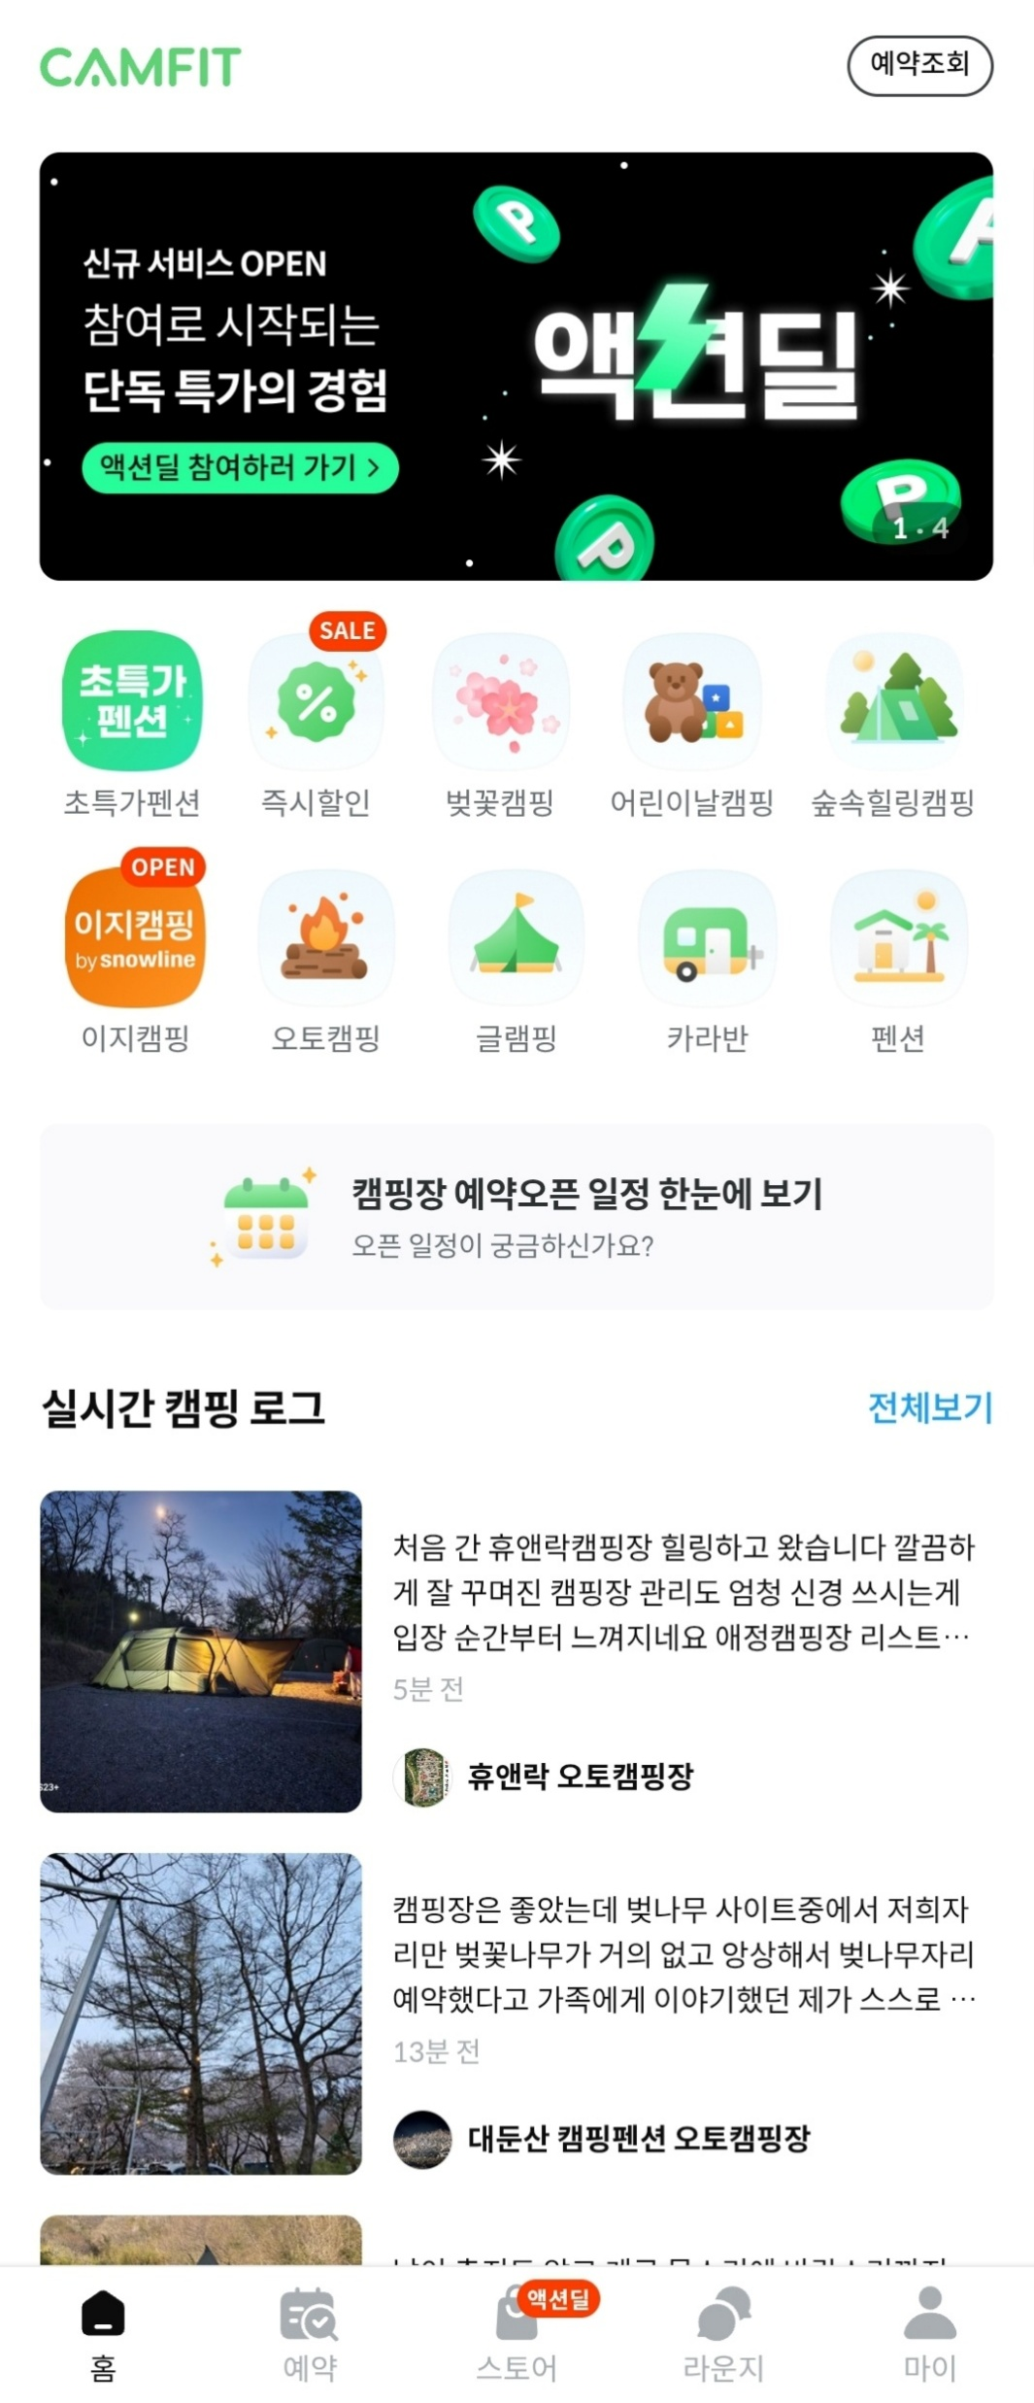
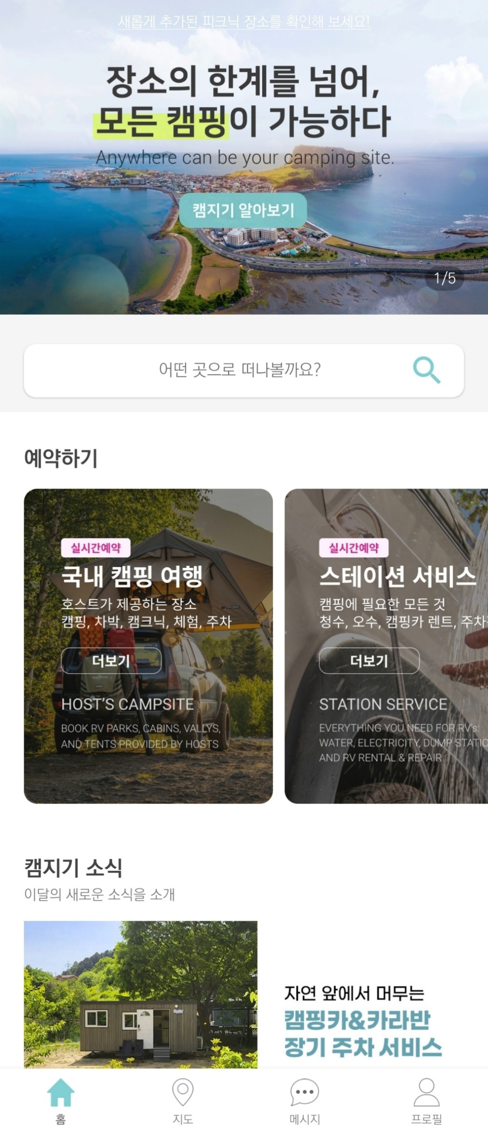
유사 작품 비교 분석
기존 앱 기능 분석 (CAMFIT, 캠지기)
캠핑장 예약 기능 (지역별, 지도 기반)
캠핑장 및 사진 공유 커뮤니티
지도 기반 캠핑장 위치 확인
CampMate 만의 차별화 기능
회원가입 시 사용자의 선호 캠핑 유형을 조사하여 캠핑장 추천 기능
사용자만의 체크리스트를 생성할 수 있으며 커뮤니티 페이지에서 다른
사용자의 체크리스트를 참고하거나 나의 리스트에 저장 할 수 있도록 제공
예약된 날짜의 캠핑장 날씨, 실시간 현재 날씨, 위성 지도를 제공

Slide 6



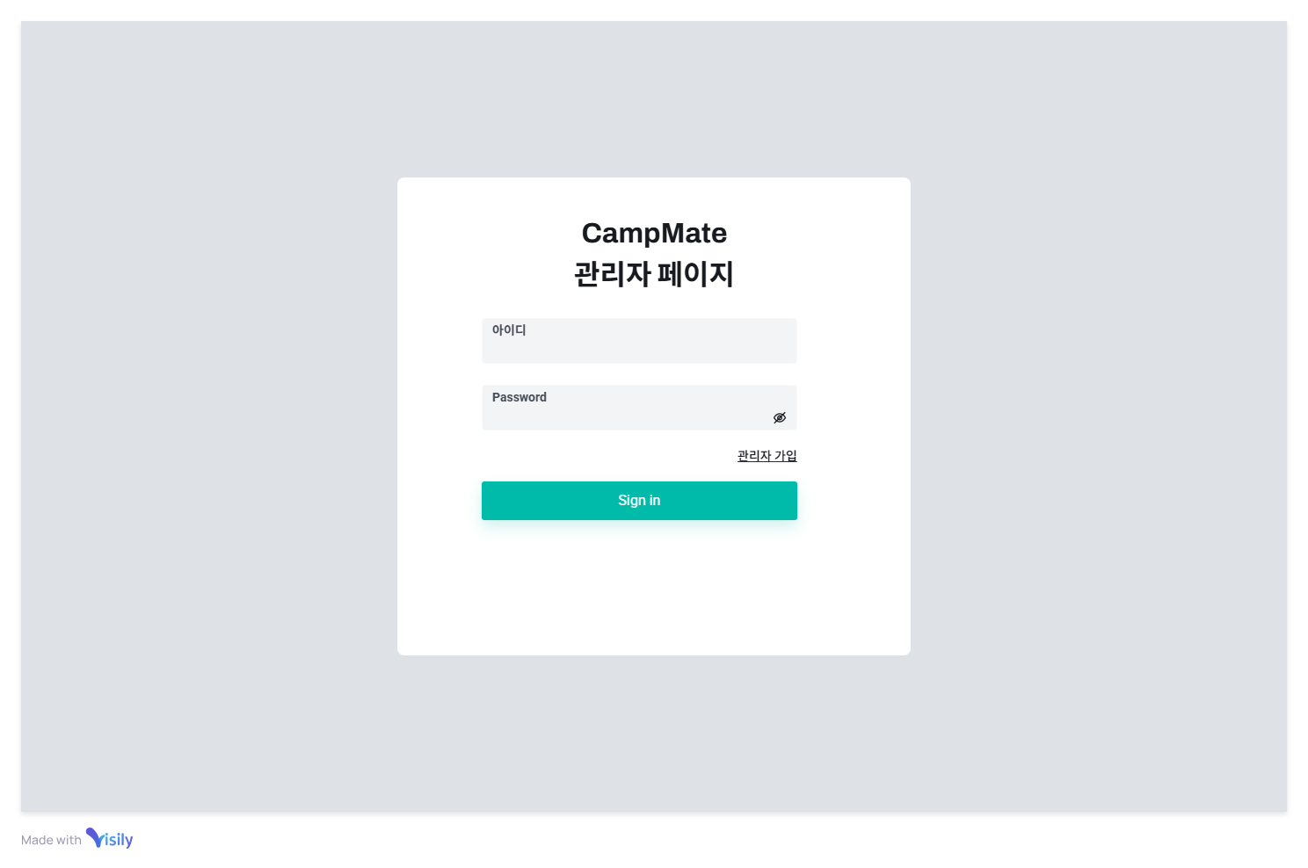

시스템 구성도 및 사용 API
Web
관리자 Web
데이터베이스
백엔드
React
Maria DB
Spring

Slide 7


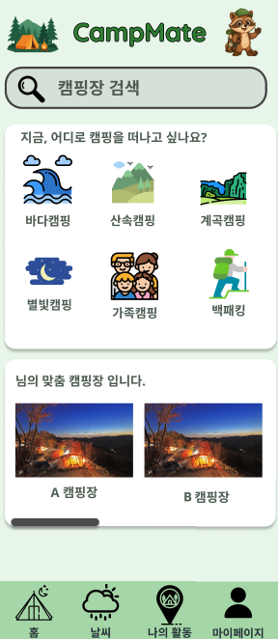
시스템 구성도 및 사용 API
APP
사용자 APP
데이터베이스
백엔드
외부 API
Kotlin
FireBase(구글 로그인, 체크리스트)
Spring
OpenWeather API
구글맵 API
로그인 API(카카오, 네이버)

Slide 8
관리자 페이지 인터페이스
1. 로그인 페이지 (미 로그인 상태)
캠핑장 관리자는 가입된 계정으로 로그인하여
캠핑장 예약 상태 확인 및 보유한 캠핑존 관리가
가능하며 보유한 계정이 없을 시에는 관리자 가입 버튼을
클릭하여 관리자 가입 페이지로 이동해 계정을 생성 할
수 있습니다.

Slide 9
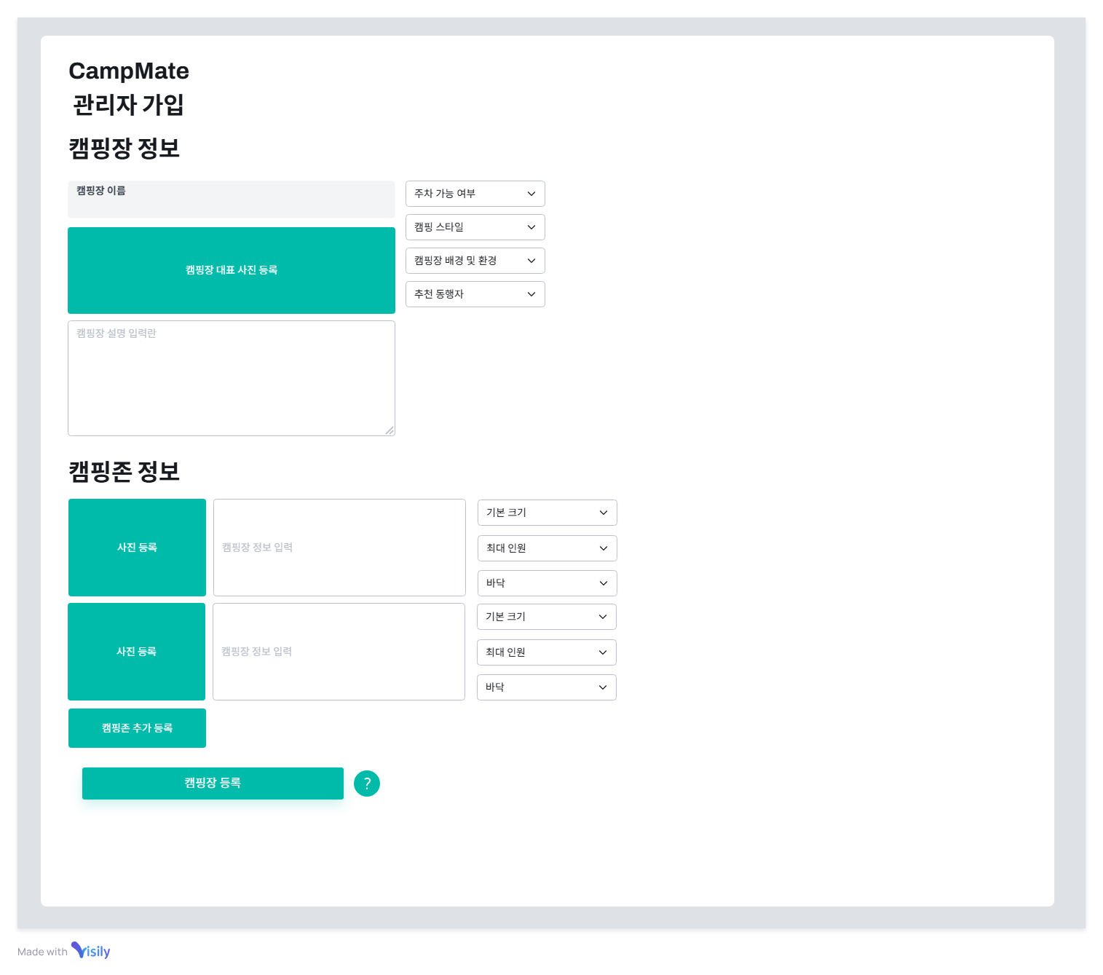
관리자 페이지 인터페이스
2. 관리자 가입 페이지 (미 로그인 상태)
관리자 가입 페이지에서는 사용자에게 표시될 사진 및 정보과
추천에 사용될 정보를 입력합니다.
(캠핑장 이름, 캠핑장 정보, 캠핑장 대표 사진, 주차 가능 여부, 캠핑 스타일
, 캠핑장 배경 및 환경, 추천 동행자)
관리자의 캠핑장에 운영중인 캠핑 존을 등록하여 사용자에게
제공 할 수 있습니다.
캠핑존 추가 등록이 필요할 시 버튼을 클릭하여 캠핑존
등록란을 추가할 수 있습니다.

Slide 10
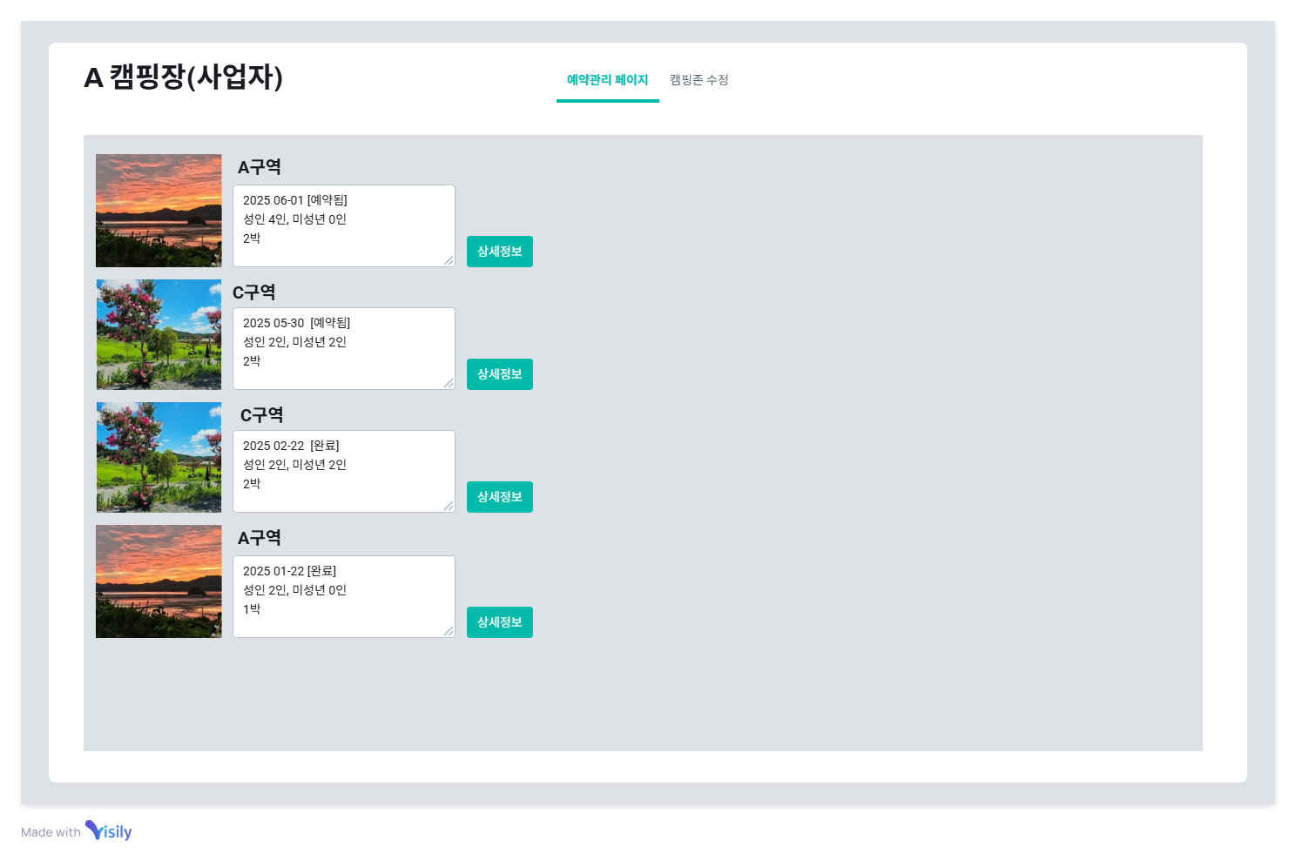
관리자 페이지 인터페이스
3-1. 예약 관리 페이지 (로그인 상태)
관리자의 캠핑장에 예약된 모든 정보를 최신순으로 표시합니다.
예약 상태에 따라 [예약됨, 취소, 완료]로 표시되며 상세 정보
버튼을 클릭 시 예약한 사용자 이름, 연락처 등 상세 정보가 표시
됩니다.

Slide 11
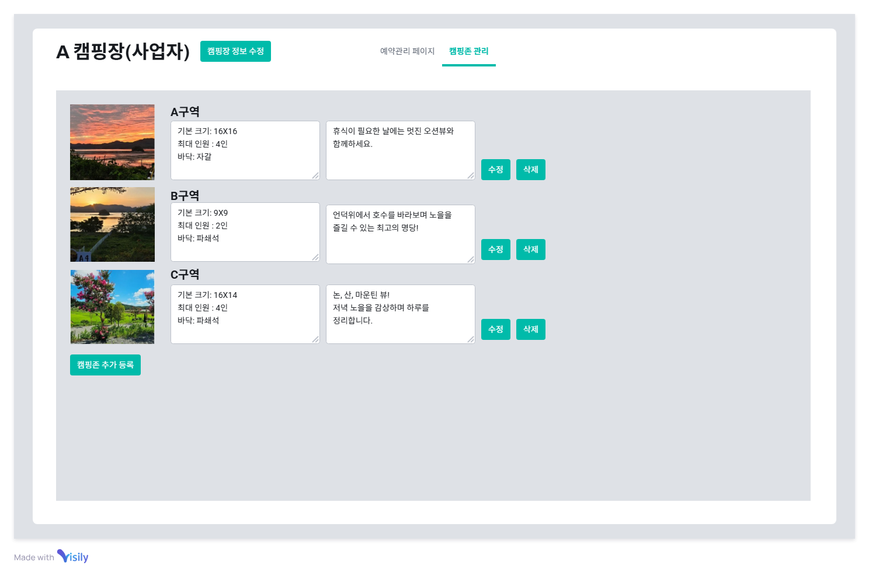
관리자 페이지 인터페이스
3-2. 캠핑존 관리 페이지 (로그인 상태)
캠핑존 관리 페이지에서는 관리자 가입 시 등록했던 캠핑존이
표시되며 등록된 캠핑존 정보를 수정 및 삭제할 수 있습니다.
캠핑존 추가 등록이 필요할 시에는 캠핑존 추가등록 버튼을
클릭하여 추가 등록 란을 생성할 수 있습니다.

Slide 12
데이터베이스 설계
관리자(캠핑장) 계정 테이블 – admins
id | INT | PK, AUTO_INCREMENT
email | VARCHAR(255) | 사용자 이메일, UNIQUE
password | VARCHAR(255) | 비밀번호
name | VARCHAR(255) | 관리자(캠핑장) 이름
camping_style | VARCHAR(255) | 선호 캠핑 스타일 (오토캠핑, 백패킹 , 글램핑)
camping_background | VARCHAR(255) | 선호 캠핑 배경(산속, 바다)
companion_type | VARCHAR(255) | 주로 동행하는 대상 (가족, 연인, 반려동물 등)
created_dt | DATETIME | 계정 생성일
예약 상태 테이블 - reservations
id | INT | PK, AUTO_INCREMENT
camping_zone_id | INT | FK → camping_zones.id
customer_name | VARCHAR(100) | 예약자 이름
customer_phone | VARCHAR(20) | 예약자 연락처
check_in | DATE | 체크인 날짜
check_out | DATE | 체크아웃 날짜
status | ENUM | 예약 상태 ENUM('예약됨', '취소됨', '완료') DEFAULT '예약됨'
created_dt | DATETIME | 예약 생성일

Slide 13
데이터베이스 설계
캠핑존 정보 테이블 – camping_zones
id | INT | PK, AUTO_INCREMENT
admin_id | INT | FK → admins.id
name | VARCHAR(100) | 캠핑존 이름
description | TEXT | 캠핑존 설명
capacity | INT | 수용 인원 수
price_per_night | DECIMAL(10, 2) | 1박당 가격
type | TEXT | 캠핑존 유형 (예: 캠핑, 글램핑 등)
default_size | TEXT | 기본 크기 (예: 4m x 6m)
floor | TEXT | 바닥 종류 (예: 잔디 등)
parking | TEXT | 주차 정보 (예: 가능, 불가 등)
is_active | BOOLEAN | 사용 가능 여부
created_dt | DATETIME | 생성일
updated_dt | DATETIME | 수정일

Slide 14



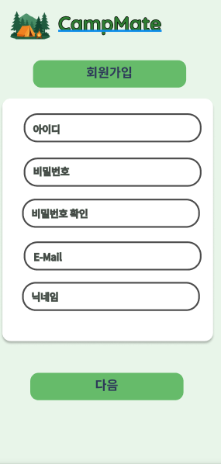
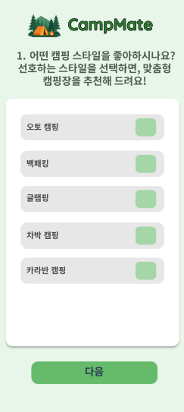
APP 인터페이스
안녕하세요! 저는 여러분의 캠핑을 도와 줄
캠핑 메이트의 마스코트에요! 처음 가시는 분도,
고수 캠퍼도 걱정 없도록 도와 드릴께요!
1. 회원 가입 및 사용자 별 테마 선택

Slide 15
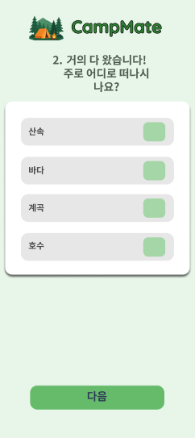
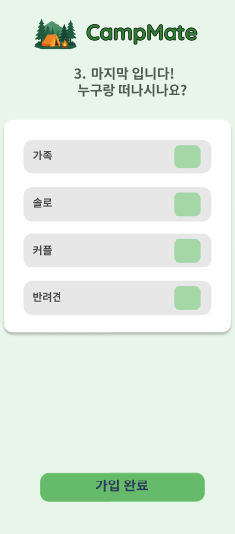
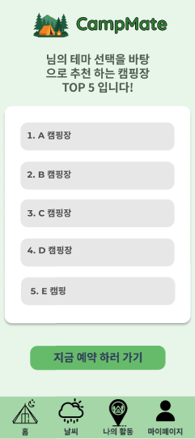
APP 인터페이스
1. 회원 가입 및 사용자 별 테마 선택
기능 설명 : 사용자는 간단한 회원 가입 과정을
통해 개인 계정을 생성 할 수 있으며, 가입 후 캠핑
스타일에 맞춘 사용자 테마를 선택 합니다.
선택에 맞춰 사용자에게 TOP 5 캠핑장 리스트를
보여 줍니다.

Slide 16
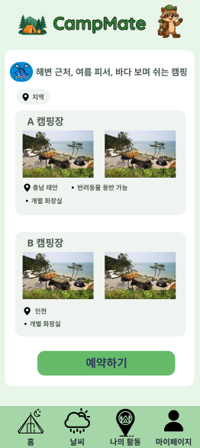
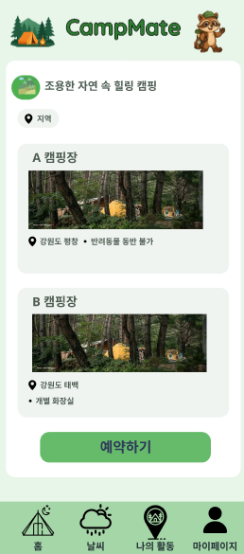
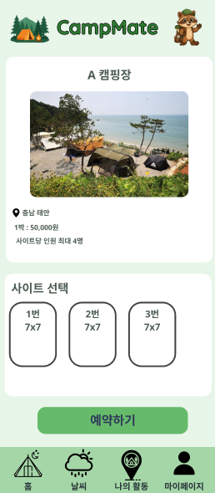
APP 인터페이스
2. 홈 화면 및 캠핑 예약 화면

Slide 17
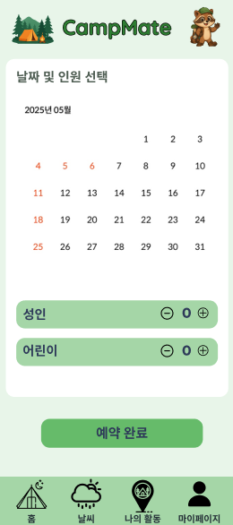
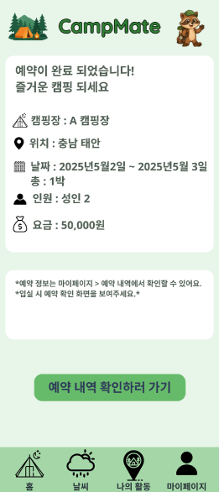
APP 인터페이스
2. 홈 화면 및 캠핑 예약 화면
기능 설명 : 홈 화면에는 사용자가 선택한 테마에 맞는 추천 캠핑장이
리스트 형태로 제공 됩니다. 각 캠핑장은 썸네일과 함께 보여 집니다.

Slide 18
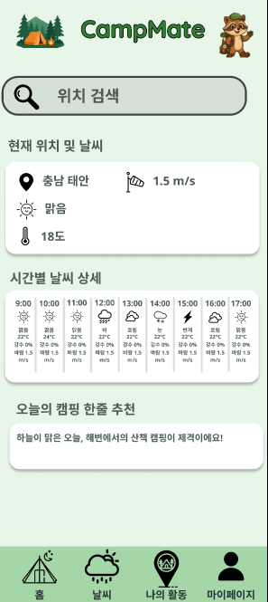
APP 인터페이스
3. 캠핑장 현재 위치의 날씨
기능 설명 : 캠핑장 위치를 검색하여 미리 날씨를 확인할 수 있고, 캠핑장에 도착해서도 현재
위치의 날씨, 기온, 바람등의 정보를 제공 합니다.

Slide 19
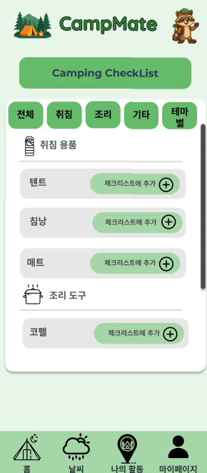
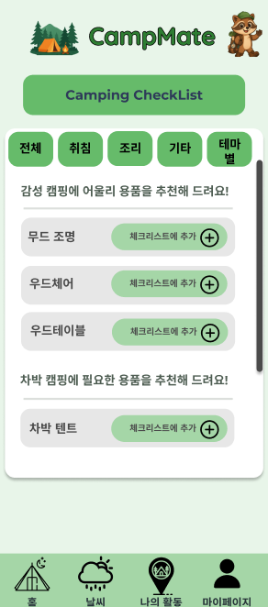
APP 인터페이스
4. 사용자 별 체크리스트 및 테마별 추천 용품
기능 설명 : 각 화면에 마스코트가 계속 떠있으며,
상시로 체크리스트를 확인 할 수 있습니다. 그리고
사용자가 직접 준비물을 체크리스트 형태로 관리 할수 있으며,
선택한 테마에 따라 추천 용품 목록도 자동으로 제시 됩니다.
마지막으로 테마별 항목에서는 예를 들어 “감성 캠핑＂에 필요한 항목들도
체크리스트에 추가 가능 합니다.

Slide 20
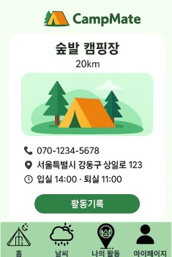
APP 인터페이스
5. 활동기록 페이지
사용자가 이용했던 캠핑장 정보를 기록하여 보여줍니다.
활동기록을 카드 형태로 정리하여 쉽게 확인할 수 있으며
활동 기록 버튼을 클릭하여 사용자가 캠핑장을 이용했던 경험을 직접
수정하여 저장 할 수 있습니다.

Slide 21
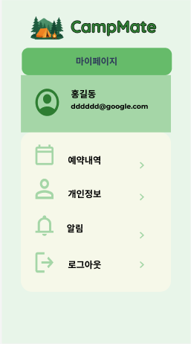
APP 인터페이스
6. 마이 페이지 기능
마이페이지는 CampMate 사용자의 개인 정보를 한눈에 확인하고,
캠핑 예약 내역과 알림 설정을 관리할 수 있는 공간입니다.
각 페이지를 클릭하여 원하는 페이지로 이동할 수 있습니다.
(예약내역, 개인정보, 알림, 로그아웃)

Slide 22
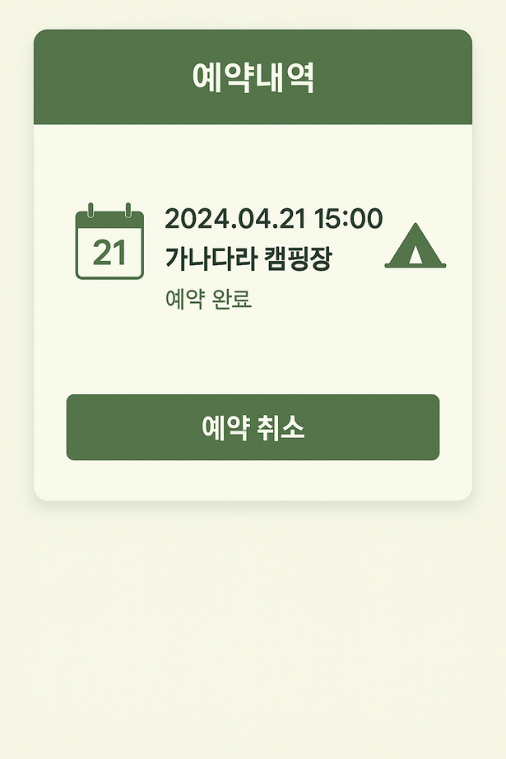
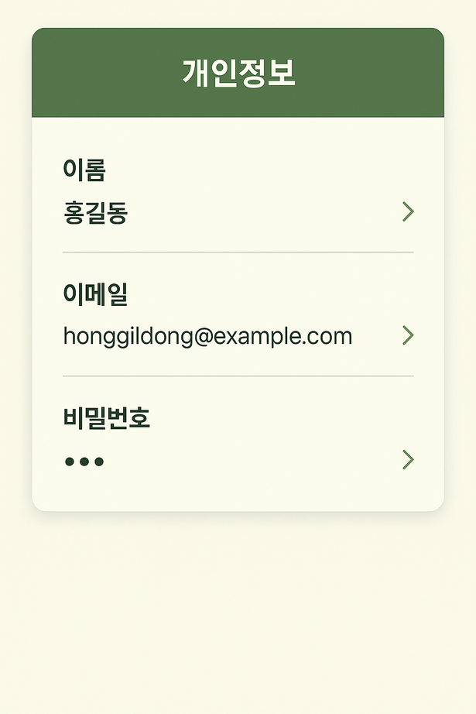
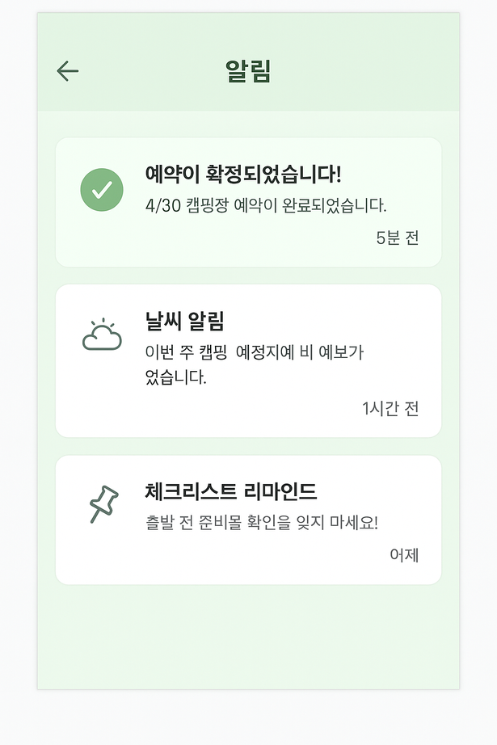
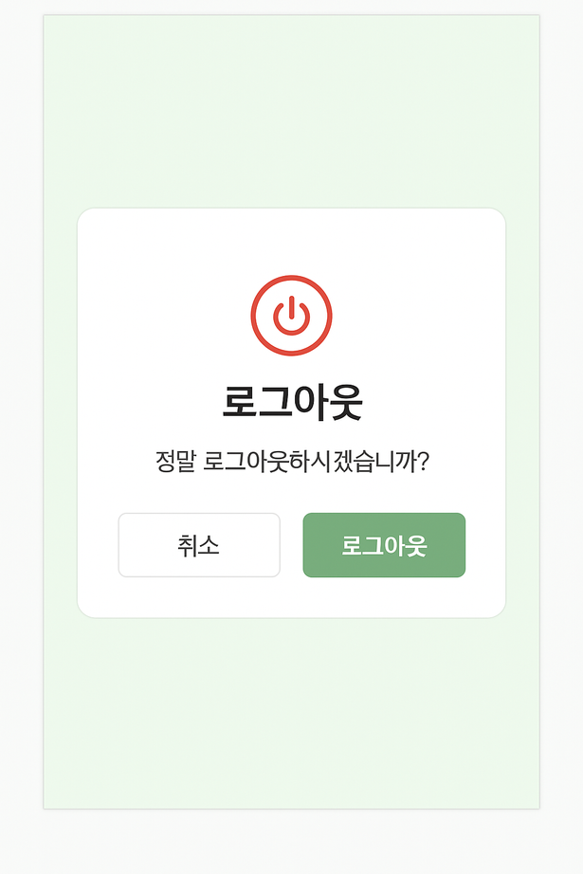
APP 인터페이스
예약내역 : 사용자가 예약했던 캠핑장 목록과 일정 확인
개인정보 : 이메일, 사용자별 테마 등 내 정보 확인 및 수정
알림 : 예약, 날씨 등 앱 알림 확인
로그아웃 : 계정에서 안전하게 로그아웃
6. 마이 페이지 기능

